Slide 1
Projeto de Eletrônica
Cobra Picon
Componentes:
Vitor Ruan
Pedro Matheus
Reinaldo Belarmino

Slide 2
Introdução
A cobra Picon tem como objetivo pricipal rastejar. E parar quando o seu sensor de refletância for acionado fazendo com que a mesma desligue seus olhos que são compostos por dois LED´s.

Slide 3
Materiais usados
Papelão na base;
Copos descartáveis na superfície;
Bolinhas para deslizamento da cobra;
Motor;
Arduino Uno;
2 LED´s Vermelhos;
Sensor de Refletância.

Slide 4
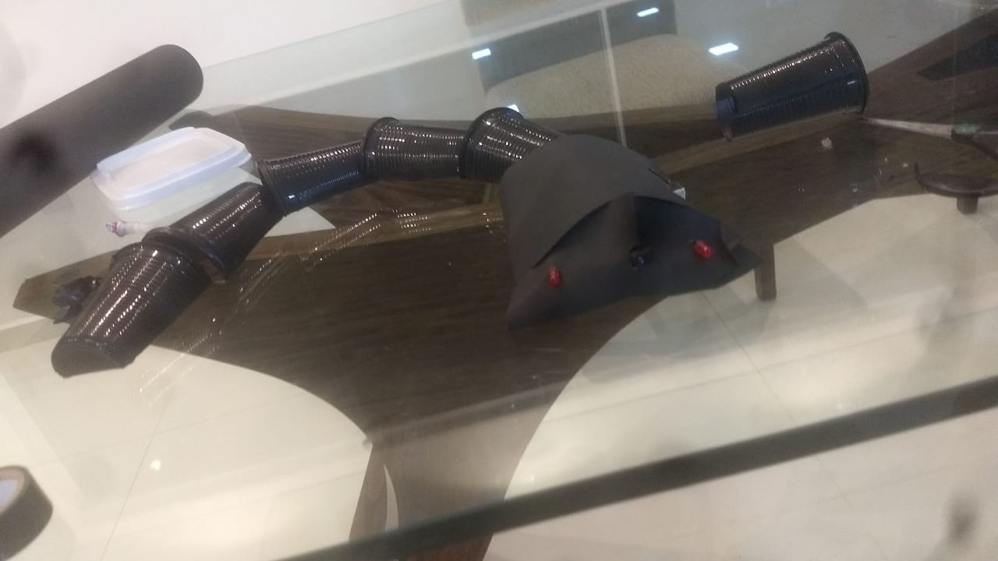
Picon finalizada

Slide 5
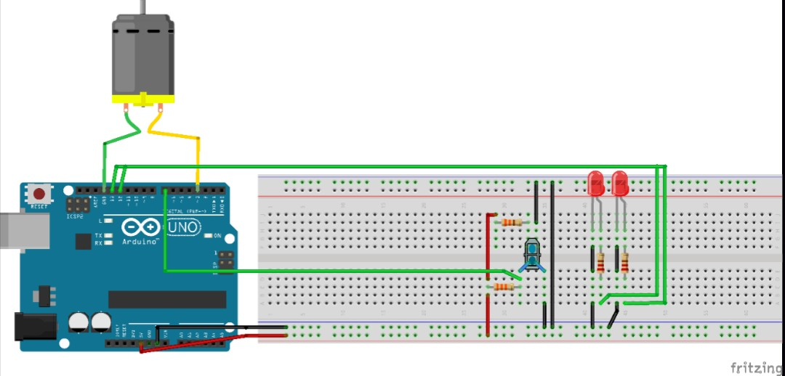
Frietzing

Slide 6
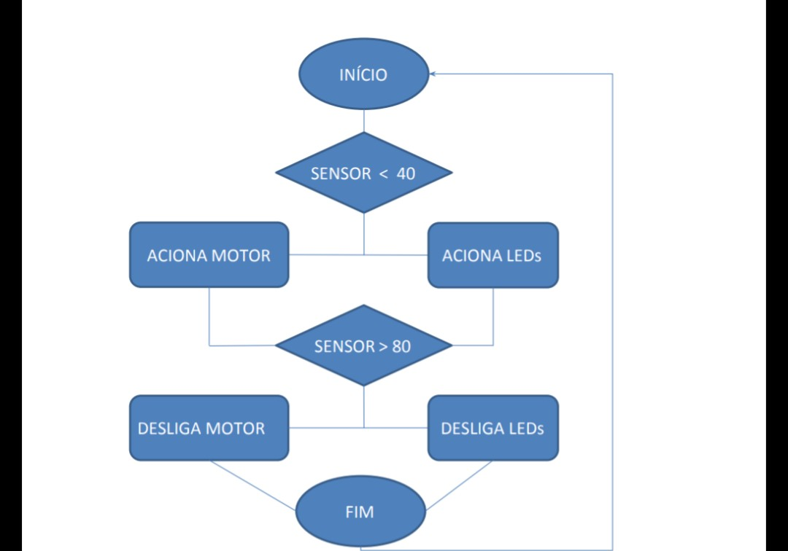
Fluxograma

Slide 7
Orientações
Orientadora Lucileide Dantas;
Agradecemos também a Ellen Marjorie que ajudou no desenvolvimento do nosso projeto.

